Slide 1
Munkavédelmi tájékoztató anyag Kisgépek kezelése Oktatási anyag
EGS Ingatlanos munkatársak részére
Boros István - 2017

Slide 2
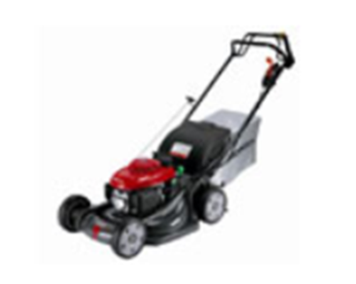
Kisgépek használata, ellenőrzése
Az E.ON területén használt kisgépek:
elektromos bontó-fúró kalapács - mobil áramfejlesztő - mobil légkompresszor - kézi motoros fűnyíró gép - motoros láncfűrész - hegesztő berendezés - robbanómotoros döngölő gép
a munkahelyi biztonsági és egészségvédelmi minimumkövetelmények betartása érdekében

Slide 3
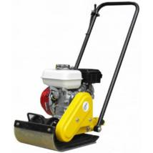
Fogalmak:
- zárt tér
100 m3-nél kisebb légtér, vagy valamelyik mérete
(magasság, szélesség, hossz, átmérő) kisebb 2 méternél
- kezelő személy
16 életévét betöltött, orvosilag alkalmas, megfelelő képesítéssel,
és kisgépkezelői jogosítvánnyal rendelkező személy

Slide 4
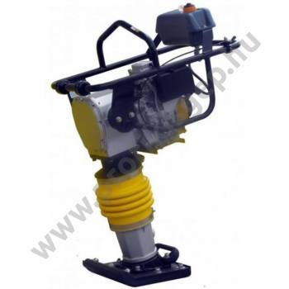
Kisgép használata
A gép a kezelő és karbantartó személyzet számára akkor jelent veszélyt, ha
- nem rendeltetésszerűen használják a gépet,
- nem betanított, nem hozzáértő személyzet kezeli,
- szakszerűtlenül megváltoztatták, illetve átépítették,
- nem tartják be a balesetvédelmi előírásokat.

Slide 5
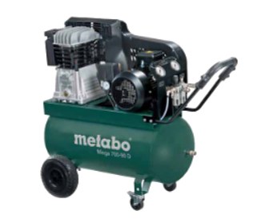
Kisgép használata
Aki a géppel, berendezéssel dolgozik
- legyen kipihent,
egészséges, jó állapotban
Alkohol fogyasztása után, gyógyszerek bevétele után, melyek a reakcióképességet csökkentik, vagy tudatmódosító szerek hatása alatt TILOS a géppel,berendezéssel dolgozni.

Slide 6
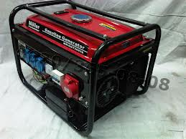
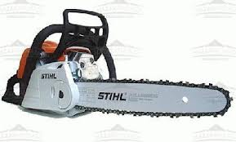
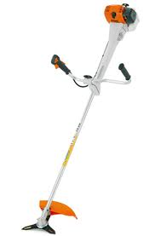
Robbanómotoros gépek
A benzin, gázolaj rendkívül könnyen gyúlékony –a nyílt lángtól tartsunk megfelelő távolságot, az üzemanyagot ne csepegtessük el. Feltankolás előtt, állítsuk le a motort.
Addig ne tankoljunk, míg a motor meleg,
az üzemanyag kifolyhat, TŰZVESZÉLYES.

Slide 7
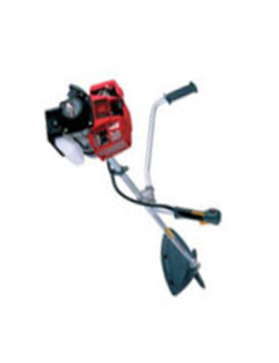
Robbanómotoros gépek
A tartályzárat minden esetben jól rögzítsük,
ezáltal csökkentett annak veszélye, hogy a
tartályzár a motor rezgése miatt felnyílik, és
üzemanyag kifolyik.
Ha üzemanyag szivárog ki, a motort beindítani
TILOS.

Slide 8

Robbanómotoros gépek
Az üzemanyagot csak leállított motornál
töltsük a tartályba. Nyílt láng használata és
a dohányzás TILOS.

Slide 9
Robbanómotoros gépek
Amikor a motor jár, a motoros berendezés mérgező gázokat fejleszt. Ezek a gázok esetleg szagtalanok és láthatatlanok lehetnek.
TILOS zárt, vagy rosszul átszellőztetett helyiségben
robbanómotoros berendezéssel dolgozni,
még katalizátoros géppel sem.
Ha árokban, gödörben vagy szűk területen dolgozunk, ügyeljünk a megfelelő légáramra, életveszélyes mérgezés miatt.
Kézzel történő beindítás esetén csak a gyártó által bevizsgált biztonságos indítókart használjuk, és tartsuk be a motor gyártója által adott Kezelési karbantartási utasítást.
A kézi indítókart teljes erőből húzzuk meg, míg a motor beindul, különben az indítókar visszaüthet.

Slide 10
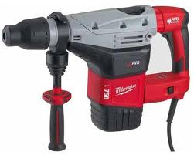
Elektromos gépek
Minden munka megkezdése előtt ellenőrizni kell a gép,
elektromos csatlakozásait
a vezetékek folytonosságát
védőburkolatok meglétét
kapcsolók állagát.
Sérült gép használata esetén, áramütés veszélye áll fent!
Bármilyen rendellenességet tapasztalunk, a gépet, berendezést használni TILOS!

Slide 11
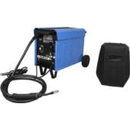
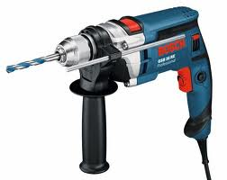
Kisgépek, villamos kéziszerszámok
A hordozható kisgépeken, vagy kézben tartott elektromos
kéziszerszámokon évente érintésvédelmi ellenőrzést kell
végezni, azért hogy megbizonyosodjunk a készülék
épségéről és hogy a munkavégzésre még biztonságosan
használható.
A kisgépek ellenőrzése után, minden egyes készülékről jegyzőkönyv készül.

Slide 12
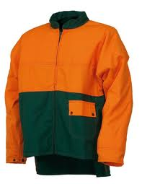
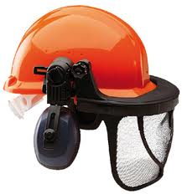
Veszélyek
Motoros láncfűrész:
- vágás
- pattanó repülő tárgy
- zaj

Slide 13
Veszélyek
Motoros fűkasza
- repülő pattanó tárgyak
- zaj

Slide 14
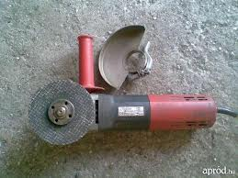
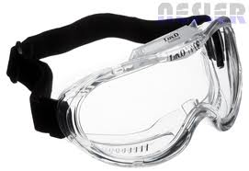
Veszélyek
Gyors daraboló
repülő pattanó tárgy
Zaj

Slide 15
Védőeszközök Géptípustól függően változik
- Védőruházat
- Védősisak (álarccal)
- Védőszemüveg - Védőkesztyű - Hallásvédő - Csúszásmentes talpú védőcipő, acél orr merevítővel

Slide 16
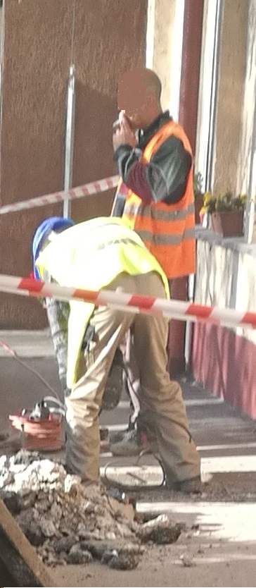
Mi az előírt védőeszköz ilyen esetben?

